Slide 1
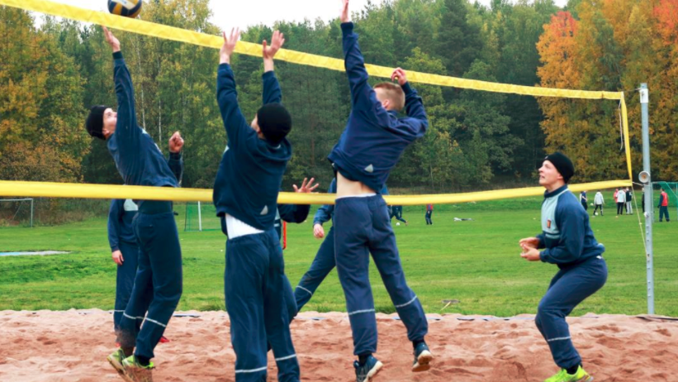
STRATEGIA 2023-2025
”LIIKUNNALLA VALMIUTTA”
Suomen Sotilasurheiluliitto ry

Slide 2




Strategia 2023-2025
Kärkitavoitteet
Edellytykset
Varusmiesten liikuttaminen (VLK - valiokunta)
- Nykyaikaisilla ja monipuolisilla varusmiesten liikuntakerhoilla
- Varusmiesten harrastekilpailutoiminnan kautta
Puolustusvoimien ja Rajavartiolaitoksen henkilökunnan liikuttaminen (Kilpailuvaliokunta)
- Laadukkaan ja monipuolisen harrastekilpailutoiminnan kautta
- Laadukkaan seuratoiminnan kautta
Liikuntamyönteisen asenneilmapiirin luominen (Talous- ja viestintävaliokunta)
- Seurojen toiminnan tukeminen ja mahdollistaminen
- Yhteistyö sidosryhmien kanssa
Sotilasurheiluliiton toiminnan resurssien turvaaminen tulevaisuudessa (Työvaliokunta)
- Tulevaisuuden trendien seuraaminen
- Ajanmukainen viestintä eri mediakanavissa
- Liiton talouden turvaaminen
- Yhteistyön tiivistäminen eri kumppaneiden kanssa
Puolustusvoimien ylimmän johdon tuki
Toimiva ja avoin yhteistyö Puolustusvoimien ja Rajavartiolaitoksen sekä muiden sidosryhmien kanssa. Henkilöstön avoin ja positiivinen suhtautuminen Sotilasurheiluliiton toimintaan
Taloudellisten toimintaresurssien turvaaminen
Henkilöstön rekrytointi liiton ja seurojen toimintaan

Slide 3
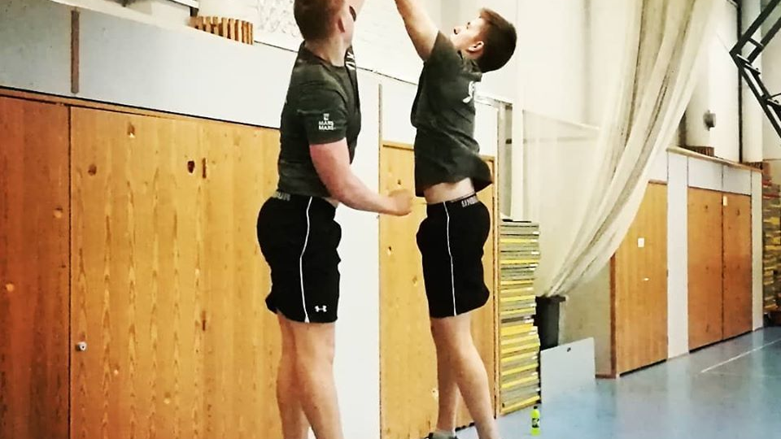
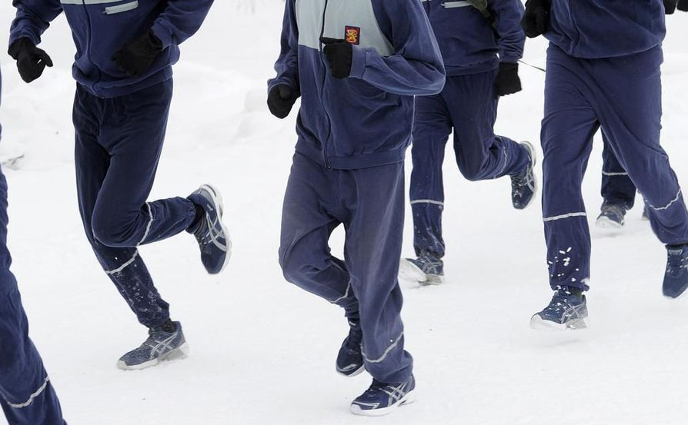
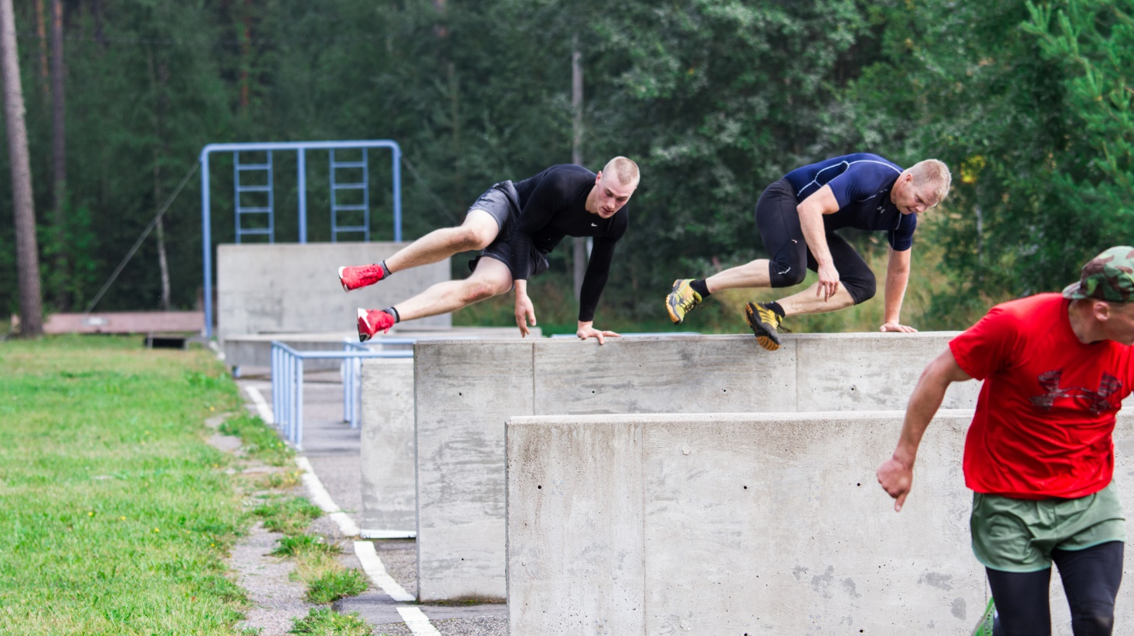
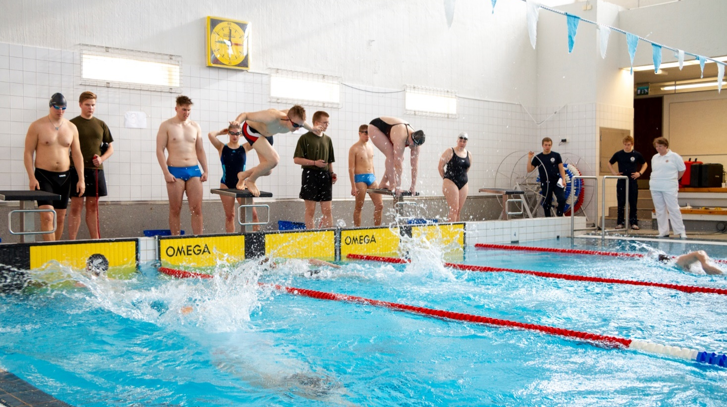

MISSIO | VISIO | ARVOT
Liikuttaa monipuolisesti Puolustusvoimien ja Rajavartiolaitoksen varusmiehiä sekä henkilöstöä. | Liikunnalla valmiutta | Liikuntamyönteisyys Maanpuolustustahto Yhteisöllisyys Tasa-arvo ja yhdenvertaisuus

Slide 4



VLK-valiokunnan tavoite:
VLK-TOIMINNASSA
VALIOKUNNAN KESKEISET TOIMENPIDEKOKONAISUUDET
Laadukkaat alueelliset varusmiesten liikuntakerhojen johtajakoulutukset
Liikuntakerhojen aktiivisuutta mittaavan ilmoittautumissivusto Liikkurin kehittämisen jatkaminen
Henkilökunnan kouluttaminen valtakunnallisilla omilla koulutustilaisuuksilla
Info-tilaisuuksien järjestäminen maasotakoulun ja maanpuolustuskorkeakoulun opiskelijoille (aliupseeri, kadetit, upseerit) sekä varusmiestoimikuntien tiedottaminen valtakunnallisilla VMTK-päivillä
Joukko-osastokäyntien järjestäminen koulutustilaisuuksien jälkeen
Yhteistyö PE-liikuntasektorin kanssa
Varusmiesten liikuntakerhotoiminnan uudelleen käynnistäminen korona rajoitusten jälkeen
Joukko-osastojen VLK-henkilökunnan rekrytoinnin tehostaminen
MITTARIT
Käyntikertojen määrät 2019 tasolle
Jokaisen joukko-osaston henkilökunnan edustajan osallistuminen liiton VLK-koulutukseen vähintään kerran vuodessa.
Joukko-osastojen tukeminen liikuntakerhojen järjestämisessä

Slide 5
VLK-suoritukset varuskunnittain
Vuosina 2020 ja 2021 liikuntakerhoissa liikuttiin koronan sallimissa rajoissa. Yksilöliikunnat korostuivat lajivalinnoissa korona aikana. Näiltä vuosilta ei ole tarkkoja suoritustilastoja.
 | Varuskunta | 2019 | 2018 | muutos*
1 | Ilmasotakoulu | 315 | 1 934 | - 1 619
2 | Jääkäriprikaati - Rovaniemi | 11 612 | 7 716 | + 3 896
3 | Jääkäriprikaati - Sodankylä | 1 912 | 1 937 | - 25
4 | Kaartin jääkärirykmentti | 8 624 | 9 484 | - 860
5 | Kainuun prikaati | 8 318 | 6 908 | + 1 410
6 | Karjalan lennosto | - | 289 | - 289
7 | Karjalan prikaati | 31 534 | 13 414 | + 18 120
8 | Maasotakoulu | 1 056 | 1 321 | - 265
9 | Panssariprikaati | 9 583 | 8 835 | + 748
10 | Pohjois-Karjalan Rajavartiosto | 434 | 15 | + 419
11 | Porin prikaati - Niinisalo | 13 202 | 13 306 | - 104
12 | Porin prikaati - Säkylä | 15 647 | 22 297 | - 6 650
13 | Rannikkolaivasto | 1 012 | 1 101 | - 89
14 | Rannikkoprikaati | 9 197 | 4 941 | + 4 256
15 | Satakunnanlennosto | 3 | 1 700 | - 1 697
16 | Uudenmaan prikaati | 6 256 | 5 795 | 461
Yhteensä |  | 118 705 | 101 069 | + 17 636
* yksittäisten kirjattujen liikuntasuoritusten muutos vuodesta 2018

Slide 6

VLK-toiminnan kehittämishanke 1.10.2021-30.9.2023
Hankkeen tavoite
Hankkeen tavoitteena on nostaa varusmiesten liikuntakerhojen kävijämäärät vuoden 2019 tasolle, jolloin varuskunnissa oli yli 100 000 liikuntakerhosuoritusta.
Toimenpiteet
Hanketyöryhmä räätälöi ennakkokyselyjen perusteella yhdessä paikallisten toimijoiden kanssa, kullekin varuskunnalle sopivan toimintamallin.
Hanketyöryhmä
Työryhmän johtaja Santeri Martikainen
Jäsenet Pertti Mörö ja Jouni Leppäsaajo

Slide 7
Kilpailuvaliokunnan tavoite:
VALIOKUNNAN KESKEISET TOIMENPIDEKOKONAISUUDET:
Yhteydenpito jäsenseuroihin tapahtumissa ja tapahtumien jälkeen
Kilpailuiden ja tapahtumien järjestämishalukkuuksien selvittäminen
Kilpailujen ja tapahtumien osanottajamäärien seuranta
Kilpailujen ja tapahtumien järjestäjien palautteen kerääminen
Selvittää jäsenistön tarpeita ja toiveita kilpailuista ja tapahtumista
Kilpailu- ja tapahtumakalenterin laatiminen
Kilpailu- ja tapahtumajärjestelyjen ohjaaminen ja valvominen
Kilpailu- ja tapahtumatoiminnan järjestäjien ja resurssien jatkuvuuden turvaaminen.
Kilpailu- ja tapahtumatoiminnan osallistujamäärien kasvattaminen.
MITTARIT
Kilpailuiden ja tapahtumien osanottajamäärät vähintään 30 osallistujaa.
Kilpailuiden ja tapahtumien järjestäjän selvittäminen Puolustusvoimien TRSS – prosessin aikataulun mukaan.
Kilpailuiden ja tapahtumien tarkan päivämäärän selvittäminen vähintään 6 kuukautta ennen tapahtumaa.
Tapahtumapalautteen kerääminen vuosittain ja palautteiden käsittely puolivuosittain valiokunnassa.
Varmistaa liiton kilpailusääntöjen ja tapahtumien järjestämisohjeiden ylläpitäminen ajan tasalla.

Slide 8
Ampumasuunnistusvaliokunnan tavoite:
VALIOKUNNAN KESKEISET TOIMENPIDEKOKONAISUUDET
Kehittää ampumasuunnistuksen kilpailutoimintaa Suomessa.
Käynnistää yhteistyö ampumahiihtoliiton ja suunnistusliiton kanssa uusien lajin harrastajien saamiseksi.
Järjestää riittävä määrä maajoukkueleirejä varmistamaan joukkueen hyvä suorituskyky lajin maailman cupin ja maailmanmestaruuskilpailuissa.
Viestittää kilpailu- ja harrastetoiminnasta eri viestimissä.
Lajiopas ja –esittelyvideo.
Kasvattaa lajin harrastajamäärää Suomessa
Olla menestynein maa ampumasuunnistuksessa seuraavalla 3 vuotiskaudella.
Kehittää lajin toimintaa ja näkyvyyttä
MITTARIT
Yksittäisten harrastajien määrä kasvaa vuosittain 15 %
Maajoukkue on mitalien määrässä paras maailmanmestaruuskilpailussa

Slide 9
Talous- ja viestintävaliokunnan tavoite
Viestintä:
VALIOKUNNAN KESKEISET TOIMENPIDEKOKONAISUUDET
Liiton mediakanavien seuraajamäärien tarkasteleminen
Yhteistyö Ruotuväki-lehden kanssa
Yhteistyö varuskuntien tiedottajien kanssa
PV-moodlen hyödyntäminen liiton materiaaleissa
Sotilasurheilu-lehden jakelun varmistaminen
Mediakysely vuosittain
Kohderyhmän tavoittava viestintä
Liiton toiminnasta tiedottaminen reaaliajassa
MITTARIT
Yhteiskunnan liikunnalle asettamien eettisten ja moraalisten vaatimusten täyttäminen
Mediakyselyn tulokset
Lehden jutuista tehdyt oikaisuvaatimukset

Slide 10
Talous- ja viestintävaliokunnan tavoite
Talous:
VALIOKUNNAN KESKEISET TOIMENPIDEKOKONAISUUDET
Taloushallintajärjestelmän ylläpitäminen yhdessä tilitoimiston ja tilintarkastajan kanssa.
Kirjanpidon ja talouden seuranta yhdessä tilitoimiston ja tilintarkastajan kanssa.
Taloushallinto-ohjeen ylläpitäminen
Yhteistyösopimusten seuranta ja tapaamisten järjestäminen
Liiton taloudellisten toimintaedellytysten turvaaminen
Luotettava budjetointi ja seuranta sekä ajantasainen raportointi
MITTARIT
Ylläpidetty sopimushallinta
Taseen säilyttäminen vähintään 75 000 € tasolla
Budjetoinnin onnistuminen ja tuloksen ennustettavuus
Yhteistyösopimusten ajantasaisuus

